Slide 1
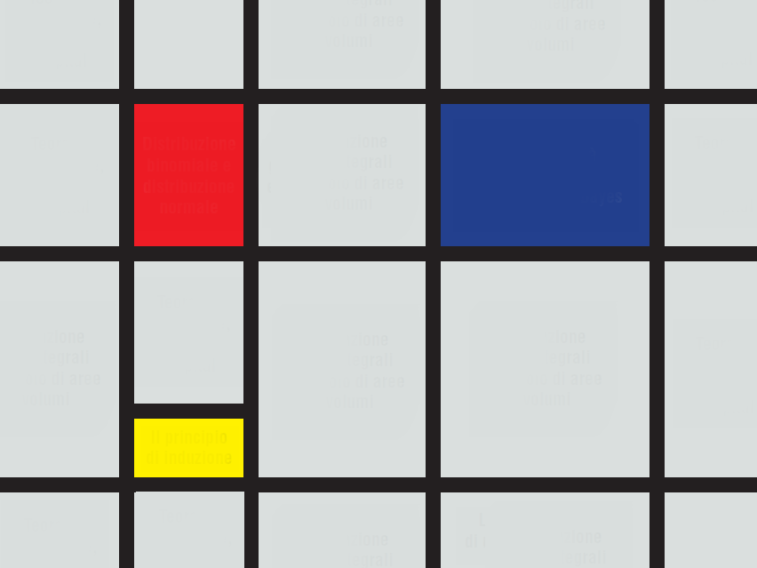
Quale il grafico della funzione ?
Il calcolo approssimato della radice di un’equazione
I cinque poliedri regolari
L’immaginario numero i
Quale il modello di un sistema assiomatico?
Distribuzione binomiale e distribuzione normale
Confronto di insiemi infiniti
Equazioni di luoghi geometrici
Permutazioni, disposizioni, combinazioni
Problemi di massimo e minimo
Dall’andamento del grafico alla possibile espressione analitica della funzione.
Applicazione degli integrali al calcolo di aree e volumi
Teoremi di Lagrange, Rolle, l'Hôpital
Approssimare un integrale definito.
Il principio
di induzione
Principio di Cavalieri
Il teorema della media integrale.
La probabilità condizionata e la formula di Bayes
L’approssimazione di e, π e φ

